Slide 1
ARTIKKELIT JA MONIKKO

Slide 2

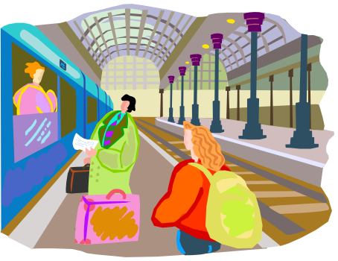
ARTIKKELIT JA MONIKKO
YKSIKKÖ MASKULIINI FEMINIINI
Epämääräinen un ticket une station
un euro une idée
Määräinen le ticket la station
l’euro l’idée

Slide 3


MONIKKO MASKULIINI FEMINIINI
Epämääräinen des tickets des stations
=lippuja = asemia
des euros des idées
= euroja = ideoita
Määräinen les tickets les stations
= liput = asemat
les euros les idées
= eurot ideat

Slide 4
TEHTÄVÄT
9, 10 S. 43
11 s. 44, (+13 S. 44)
Kotitehtävä s. 46

